Slide 1
SCHOUTEN & NELISSEN UNIVERSITY
Kwaliteit in dynamische en complexe omgevingen
Everard van
Kemenade, PhD
Notes:
Wie zijn jullie?
Naam; functie; passie, flow in het werk?
Ik.

Slide 2
Agenda
9.30 start met welkom en programma van de dag
korte kennismaking: naam, functie
10.00 huiswerk, materialen
10.15 1. Kwaliteit, ja maar….
11.00 2. Complexiteit
13.00 3. Vier mentale modellen / vensters
14.00 4. Emergentie en zelforganisatie
15.00 5. Co-creatie
15.30 6. Leiderschap in complexiteit
16.15 korte evaluatie en toets (Ed W.)
16.45 einde

Slide 3
Agenda
9.30 start met welkom en programma van de dag
korte kennismaking: naam, functie

Slide 4
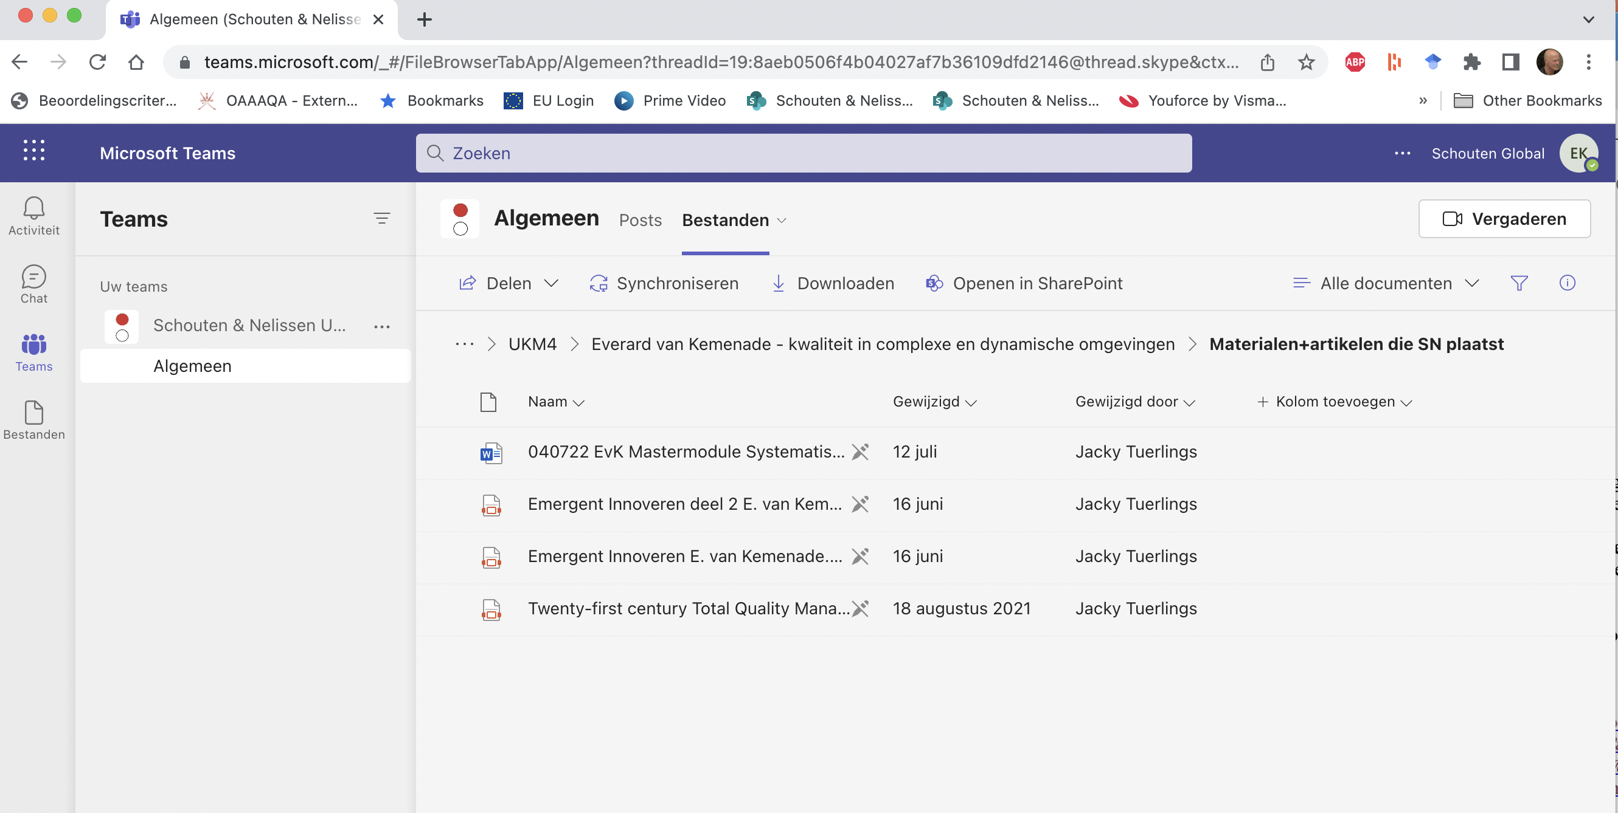
Agenda
9.30 start welkom
10.00 materialen
www.vankemenade-act.nl

Slide 5
Agenda
9.30 start welkom
10.00 materialen (boeken)
en huiswerk

Slide 6
Agenda
9.30 start welkom
korte kennismaking: naam, functie, reden KM master, passie in Q
10.00 materialen en huiswerk
10.15 1. Kwaliteit

Slide 7
Opdracht
Kies een foto die voor jou uitdrukt,
wat kwaliteit is
(liefst gerelateerd aan je werk).

Slide 8
Systeemdynamiek en kwaliteit: spanning tussen overeenkomsten en verschillen
Management
Deadlines
Budget
Winst
Kwaliteitsafdeling
Kwaliteit
Procescontrole
Betrouwbaarheid
Mentale
model
Verkoopafdeling
Flexibiliteit
Maatwerk
Kwantiteit

Slide 9
1. Kwaliteit, ja maar (of deviation from the norm)

Slide 10
Wat is eigenlijk kwaliteit?
Zie ook Emergent innoveren volgens Medusa,
deel 1, hoofdstuk 1
Kwaliteit heeft altijd een object.
Kwaliteit is subjectief.
Kwaliteit is veranderlijk in plaats en tijd.

Slide 11
Kun je kwaliteit ‘managen’?
Lean?
Statistiek? (Six Sigma)
Certificering?
Standaarden?
SMART?
PDCA???
Organisatieverandering?

Slide 12
Werkt lean?
“Ongeveer 70% van de Lean transformaties, behaalt niet het beoogde resultaat”.
Holt,P. (2016), Leiding geven aan lean transformaties
” In circa 90% van de gevallen presteert de organisatie vijf jaar nadat de transformatie is opgestart niet beter, of zelfs slechter”.
Notes:
In Search of Excellence Tom Peters & Robert H. Waterman jr. (1982)
At least three of the companies studied NCR, Wang Labs, Xerox and others did not produce excellent results in their balance sheets in the 1980s.

Slide 13
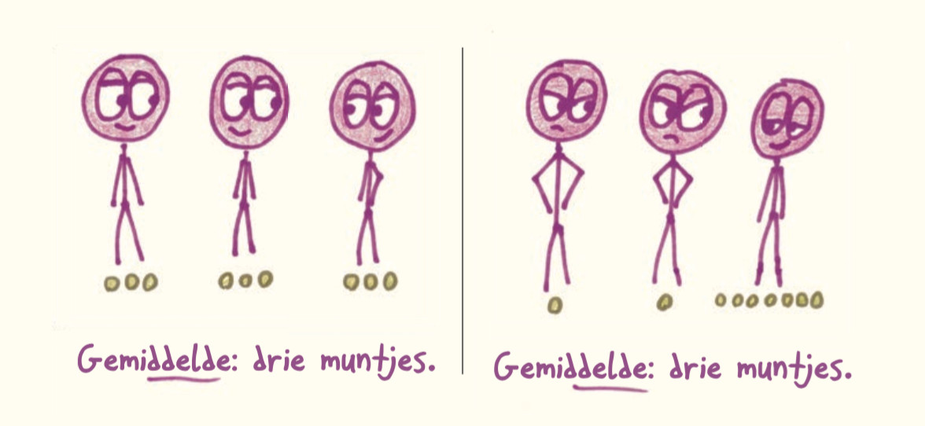
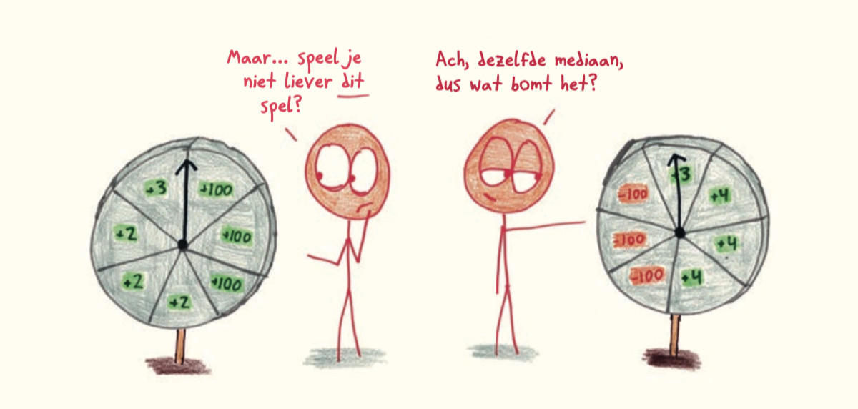
Werkt statistiek?
“Statistiek is totaal onbetrouwbaar.” (Orlin, B., 2019)

Slide 14
Werkt certificering ?
Hoop op procesverbetering
Streven naar certificering
Hoop op verbetering van product/dienstkwaliteit
Hoop op meer winst
Hoop op grotere klantentrouw en aantrekkingskracht
Notes:
Officials at Wallace Co. forgot one thing after winning the coveted Malcolm Baldrige National Quality Award in 1990: How to run a profitable business.
The family-owned pipe and valve distribution company filed for Chapter 11 bankruptcy protection January 1992.

Slide 15
De werkelijkheid van certificering
veel medewerkers laten zich niet graag in een keurslijf dwingen,
bureaucratie neemt toe en doet kosten stijgen,
de focus ligt op het behalen van het certificaat in plaats van op de doelstellingen van de onderneming.
Keurslijfgevoel
Toename kosten
Focus op behalen
van certificaat
certificering
Minder realiseren
van doelstellingen

Slide 16
Certificering hoger onderwijs: een toneelstukje?
Van Kemenade, (2009).
Notes:
Central staat de sociale dynamiek tussen management/werknemers; auditoren en werknemers; kwaliteitsfunctuonarissen en medewerkers: Fontys trainingen om mensen voor te bereiden op een audit; dramaturgical compliance?

Slide 17
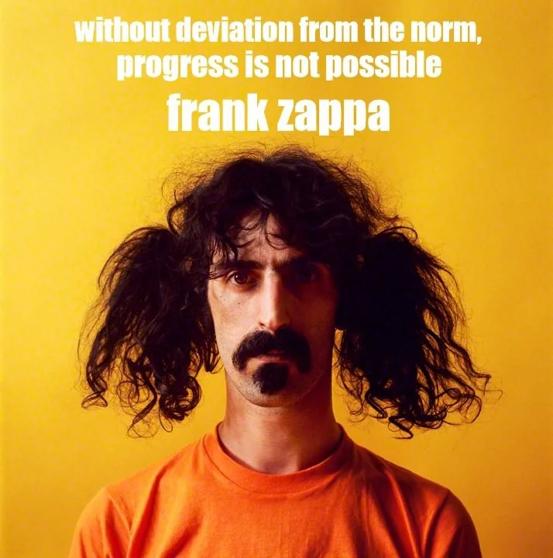
Standaarden??? Frank Zappa (1940-1993)

Slide 18
“Treating dandruff by decapitation”
Parents Music Resource Centre: ‘Bescherming van onze kinderen tegenover sexueel of gewldadig getinte muziekteksten’ (mei 1985).
“The establishment of a rating system voluntary or otherwise, opens the door to an endless parade of Moral Quality Control Programs based on ‘Things Certain Christians Don’t like”. Zappa & Occhiogrosso (1989, page 272).

Slide 19
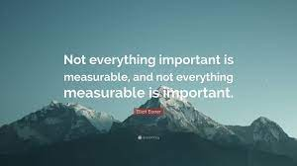
Werkt SMART?
Specificering stuurt teveel in 1 richting

Slide 20
The Tyranny of Metrics
We meten alleen wat te tellen is, niet wat BELANGRIJK is.
JEFFREY Z. MULLER

Slide 21
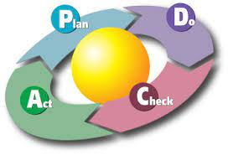
PDCA: de kern van kwaliteitsmanagement

Slide 22
Werkt de PDCA-Cyclus ?
“PDCA? We moeten op zoek naar een alternatief”.
Van Kemenade (2013), De mythe van de PDCA-cyclus, Sigma, 5, 32-36
PLAN?
Vermeend universeel: andere visie op ‘plannen’
Snelle veranderingen : RaRa: Planbaarheid/maakbaarheid?
DO?
Doen we wat we zeggen?
CHECK? Study? Meten is weten? Rigide toepassing
ACT? Mensen willen niet veranderen….
Notes:
ACT: moeilijkste stap

Slide 23
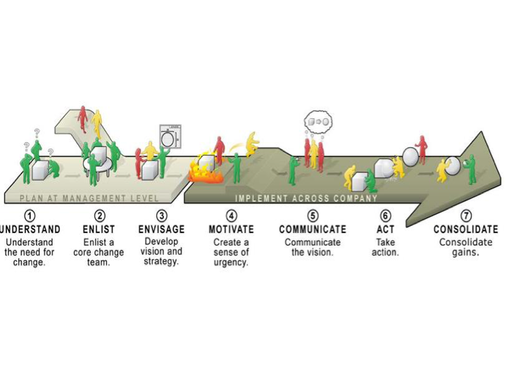
Innovatie?
Organisatieverandering

Slide 24
Werkt organisatieverandering?
70 tot 80 procent van de geplande organisatieveranderingen blijken te mislukken
Homan T. (2013), Het et-cetera principe, Boom uitgeverijen

Slide 25
Verwarring

Slide 26
Wat is waar?
Fake news
AI

Slide 27
Vier redenen voor een aparte bijeenkomst over kwaliteit in dynamische en complexe omgevingen (duo’s)
We verschillen van mening over wat kwaliteit is.
De wereld is complex, onzeker,.. Kwaliteit is onder dergelijke omstandigheden moeilijk te beheersen. Traditionele manieren van kwaliteitszorg werken niet meer (optimaal).
Veel kwaliteit is niet georganiseerd via de formele organisatiekanalen maar ontstaat (emergeert) door zelforganisatie.
We kunnen de huidige problemen alleen maar oplossen door middel van co-creatie / co-design.

Slide 28
Agenda
9.30 start welkom
korte kennismaking: naam, functie, reden KM master, passie in Q
10.00 huiswerk, materialen
10.30 1. Kwaliteit, ja maar…
11.00 2. Complexiteit

Slide 29
2. Complexiteit
Vaak denken we te weten wat het probleem is, maar is dat nog maar de vraag (vbd obesitas);
We maken problemen soms moeilijker dan ze zijn (vbd vaccinatie Corona);
We maken problemen soms makkelijker dan ze zijn (vbd algoritmen bij fraude);
Sommige oplossingen zorgen voor nieuwe problemen (vbd jeugdzorg bezuinigen waardoor maatwerk verdwijnt);
Een probleem en de context daarvan zijn dynamisch, niet statisch (vbd Corona).
Notes:
Obesitas: genetisch, eetgedrag, cultuur, omgeving, ecologie
Vaccinatie Corona: bijv nu weer boosterprik
Algoritme bij belastingfraude

Slide 30
Contexten
Cynefin. Snowden & Boone (2007)

Slide 31
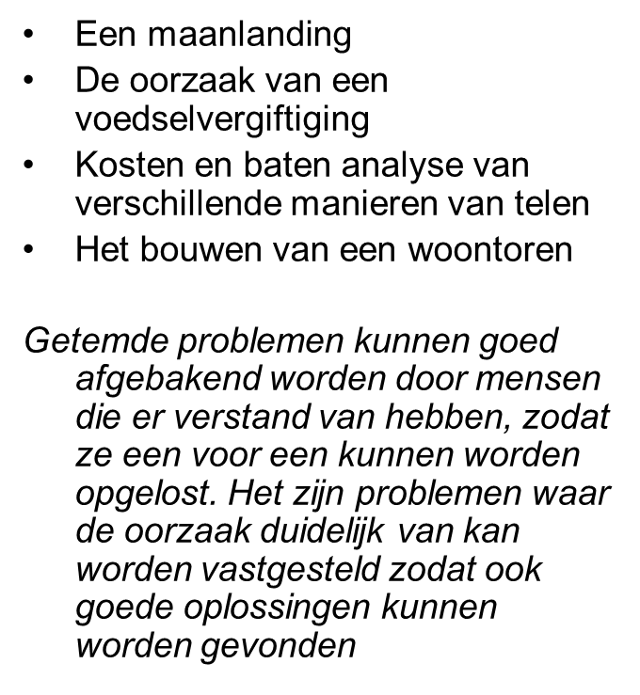
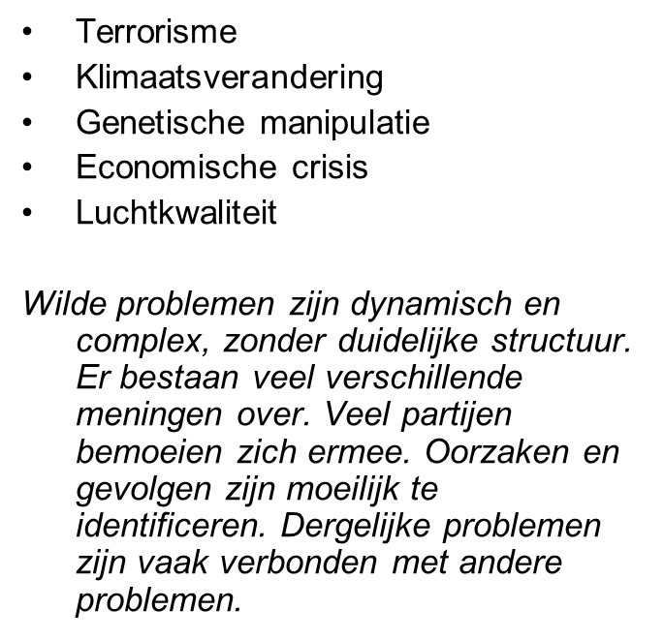
Getemde Wereld Wilde wereld

Slide 32
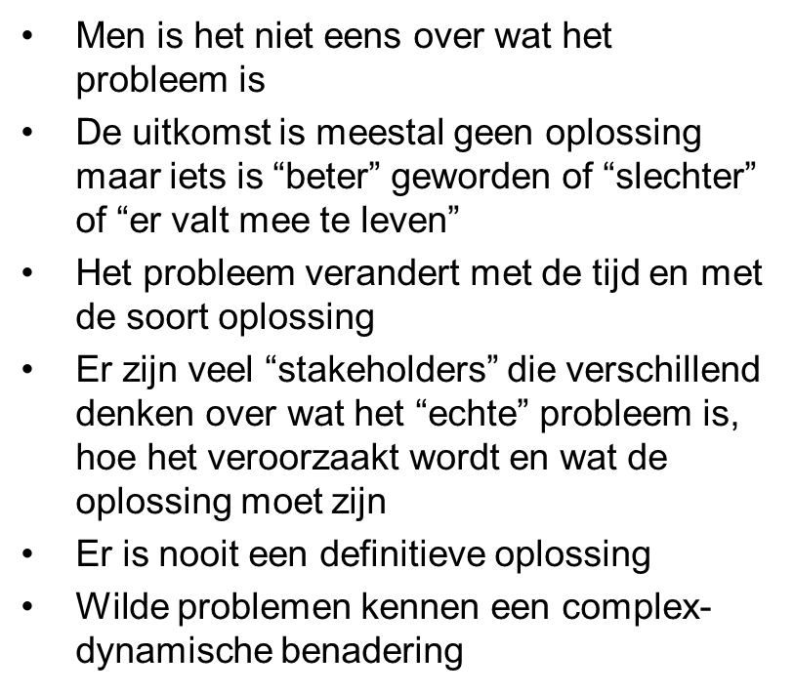
Vergelijking: order versus unorder

Slide 33
Nog meer voorbeelden van wilde problemen
Obesitas, asielzoekers, banenverlies en robotisering, terrorisme, economische crisis, trek naar de stad (urban growth) en ontvolking van het platteland (lagged regions), klimaatverandering, gasboringen en aardbevingen, ebola-uitbraak, toekomst EU, samenleving van ouderen, invloed van Uber, Airbnb e.a., the internet of things, drugscriminaliteit en drugsmoorden, financiële beurs, Trump’s Amerika, enz.
Notes:
Gridlock patstelling
Sprawling uitgestrekt
Unbounded onbegrensd
Nexus verbinding

Slide 34
Tamme en Wilde Problemen
High
Wicked Problems
Bottom-up and top down
Context is important
Self-organisation
Stakeholders visions
Variety of approaches
Accelerations and stabilisations
Interactions for results
UNCERTAINTY
Tame Problems
Top down
Designed as a machine
Linking parts
Planning and norming
Standardising
Use of protocols
Measuring and controlling
Low
VALUE CONFLICT
Low
High
Anu Manickam & Karel van Berkel, 2019

Slide 35
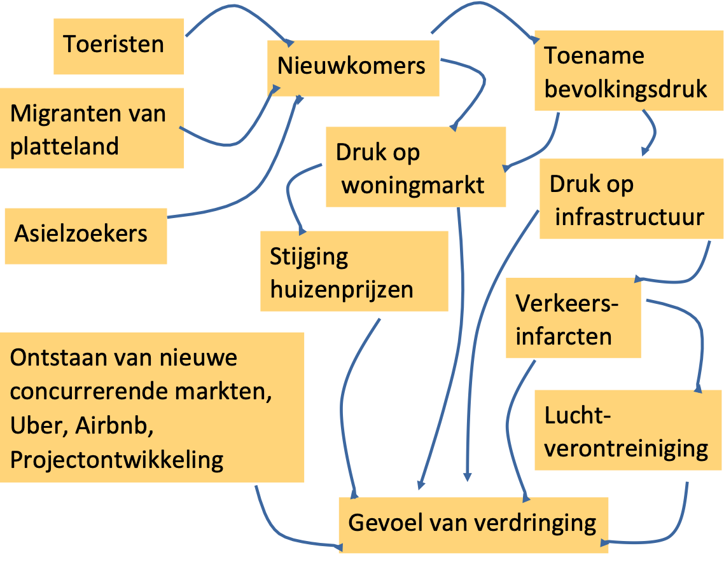
Zoeken naar patronen : overvolle steden

Slide 36
COVID-19 crisis
Growth of population, global travel and urban penetration into wild habitats
Growing risk of local virus outbreaks (HIV, SARS, Ebola, MERS, Zika) becoming pandemic disasters
Covid-19 virus outbreak in Wuhan
Epidemic spread across the world
A variety of quick fixes without systems solutions
Reactive, defensive and copycat measures everywhere: lock down, social distancing, hand hygiene, face mask, testing and tracing
All kinds of problems for people, companies, governments, etc.
Global crises: economic, cultural, social, psychological

Slide 37
Systeemdynamiek en kwaliteit
Winst
+
Proceskosten
+
+
+
KWALITEIT
Druk op winst
-
+
Marktaandeel
Noodzaak kostenreductie
+
+
Loyaliteit klant
Prijs van het aandeel

Slide 38
Frankrijk raakt achterop door kwaliteit
Frankrijk kijkt enigszins ongerust naar de snelle groei van nieuwe wijnlanden als Nieuw Zeeland, de Verenigde Staten, Australië, Zuid Afrika en Chili. Het probleem heeft te maken met de overtuiging van de Fransen dat elke streek die wijn produceert haar eigen onderscheidend karakter heeft die ten koste van alles beschermd moet worden. De stringente wetten die hieruit voortvloeien (appellation contrôlée) reguleren vrijwel elk aspect van het maken van wijn. Dat zorgt voor kwaliteitsgarantie, maar het maakt het ook moeilijk om de wijn aan te passen aan voorkeuren van klanten en aan nieuwe technologie
appellation contrôlée
Gering aanpassingsvermogen
kwaliteitsgarantie
Marktaandeel
Wordt kleiner

Slide 39
Oefening in trio’s
Een wild probleem: Gebrek aan motivatie van medewerkers ten aanzien van kwaliteit van het werk
Wat is er aan de hand? (wie, waar, wanneer, hoe) doet het verschijnsel zich voor?
Teken
1. Relaties: Wat stimuleert het gedrag (+) ?
2. Relaties: wat vermindert het gedrag (-)?
3. Kun je daarin patronen onderscheiden?

Slide 40
Systeem denken helpt
Systeem analyse is de eerste stap bij systeeminnovatie;
We zoeken naar patronen in het systeem van de problemen;
We willen ‘double loop learning’ (Senge);
Het gaat om het onderkennen van de (steeds terugkerende) verhalen in organisaties.

Slide 41
Simpele voorbeelden

Slide 42
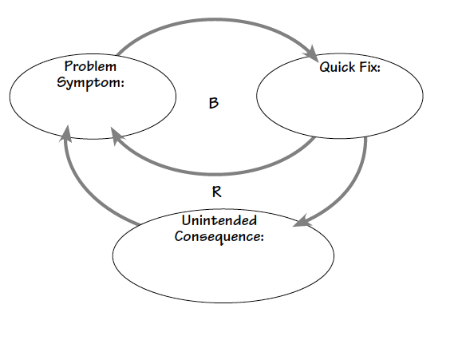
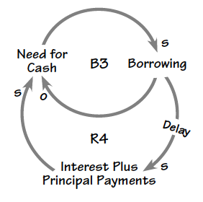
Patroon1. Succes-leidt-tot-falen

Slide 43
Under performing staff
Increasing control
Decreasing internal motivation

Slide 44
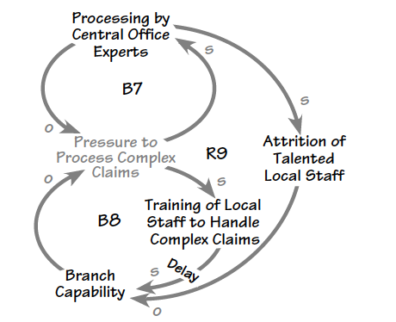
Patroon 2. Afschuiven

Slide 45
Patroon 3: ad hoc
Ik krijg misschien promotie
Heroïsche reddingsoperatie van Jan om problemen op te lossen
Beloning volgt voor de ‘redding’
Problemen bij het leveren aan klanten
Jan: “Heb ik geen belang bij”
Verbeteren en herontwerpen van leverancier-klant-proces is niet in het belang van de ‘hero’
Effectiviteit van het distributiesysteem wordt
niet verbeterd
Notes:
Vriendin Tineke ASML, nieuw systeem voor beheer van de voorraad onderdelen

Slide 46
Ad hoc reageren voorkomt aandacht voor structurele oplossingen
Tevreden klanten
Ad hoc oplossingen
Problemen in het bedrijf
Minder noodzaak om naar een structurele oplossing te zoeken
Opbouw reparatiecultuur

Slide 47
Van relaties naar patronen
Danielle Braun, antropologe
Linkedin.com/in/daniellebraundr

Slide 48
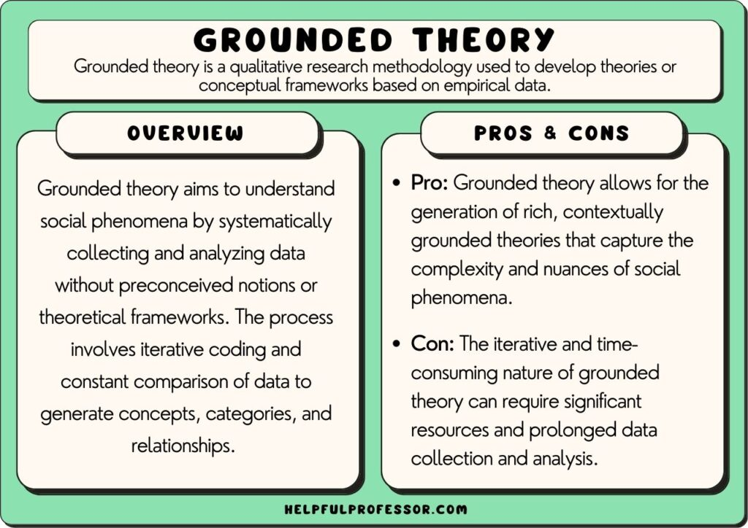
Patronen herkennen
1. Grounded theory

Slide 49
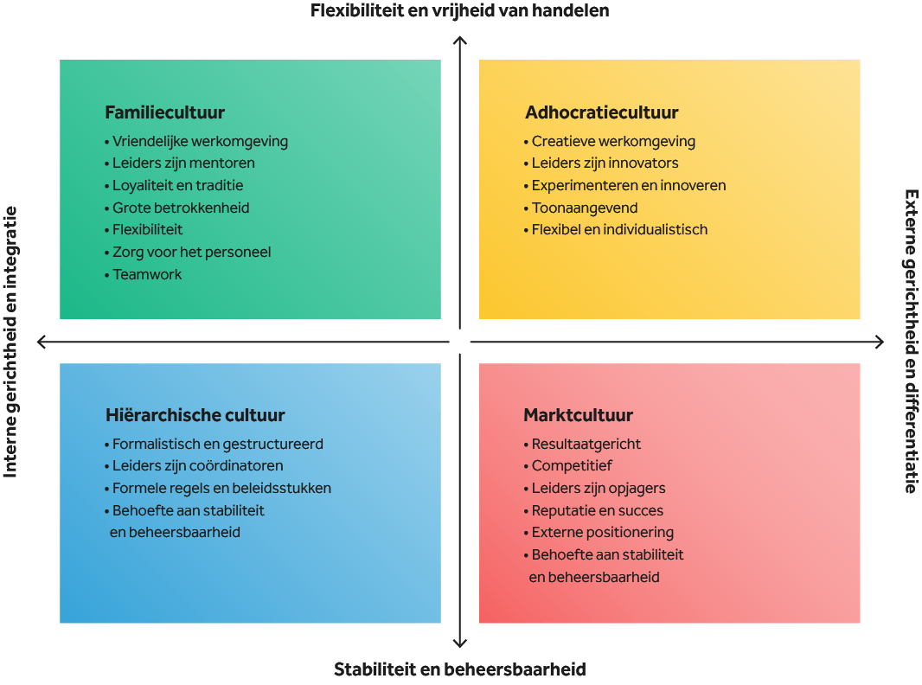
Patronen herkennen
2. Dimensies
Quinn/Cameron
Concurrerende\
Waardenmodel

Slide 50
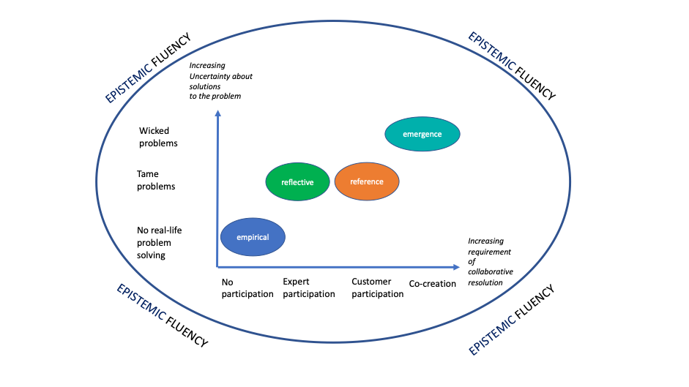
Patronen herkennen
3. Typologie

Slide 51
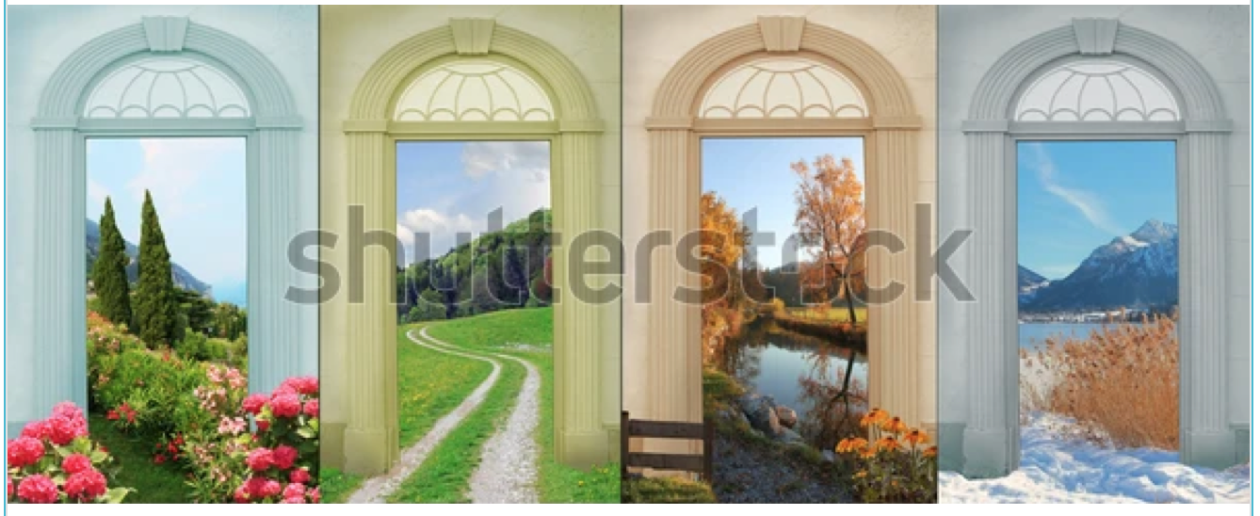
3. Typologie in Vier mentale modellen
Er is niet 1 waarheid.

Slide 52
Vier “vensters op kwaliteit”
Er is veel onbegrip tussen mensen over wat kwaliteit en kwaliteitsmanagement is.
Zo is er ook veel onbegrip tussen beroepsgroepen -vaak ook binnen beroepsgroepen- over kwaliteit en hoe daarvoor zorg te dragen.
Elk venster / patroon heft eigen voor- en nadelen.
Stelling
Onbegrip wortelt in het denken vanuit verschillende
waarden / werelden / systemen / patronen.

Slide 53
Herkennen jullie deze?

Slide 54
Wat is kwaliteit?
Quality is conformance to requirements (Crosby, 1979)
de ‘preciezen’
Quality is dynamic (Pirsig, 1991)
De ‘rekkelijken’
Quality is fitness for use (Juran, 1992)
de klant
Quality cannot be defined (Pirsig, 1972).
de filosoof / professional

Slide 55
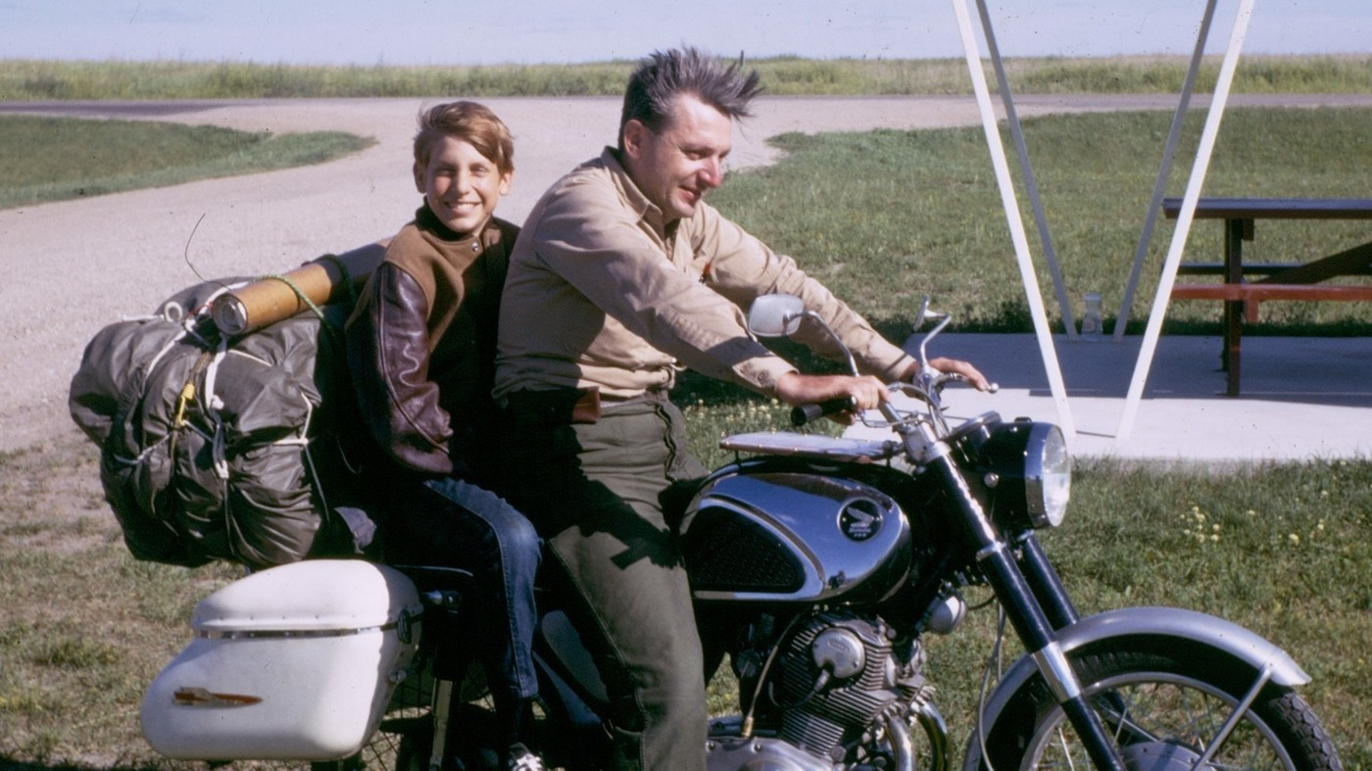
Pirsig (1972)
“Quality is not a thing, it is an event”, p. 215

Slide 56
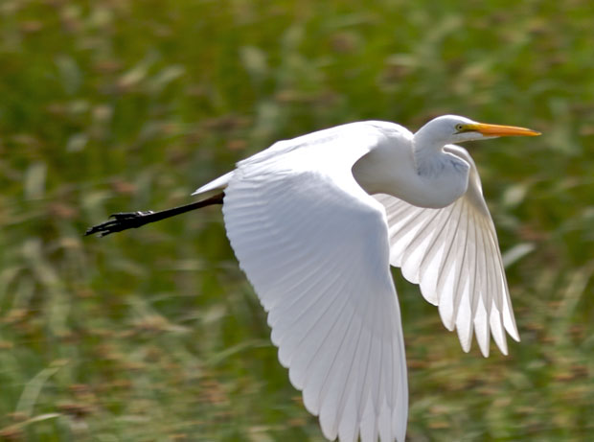
Pirsig (1991) !!!

Slide 57
“Als je een heleboel statische wetten uitvaardigt om het ergste te voorkomen, dan zal ook het beste in de kiem worden gesmoord, dan zal de vonk verdwijnen en blijft er niets anders over dan de saaiheid van een forensendorp”
Statische kwaliteit Dynamische kwaliteit
Procesbeheersing Evolutie, onzekerheid
Erkend en genormeerd Verrassend, choquerend
ISO, TQM Afwijkend, anders denkend
Priester Sjamaan
Lineair, hiërarchisch Dynamisch, systemisch
Vastgelegd, zeker Nieuw, ontregelend
(“Zonder Dynamische Kwaliteit kan het organisme niet groeien. Zonder statische kwaliteit kan het organisme niet blijven bestaan. Beide zijn nodig”)

Slide 58
Statische en Dynamische kwaliteit

Slide 59
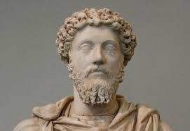
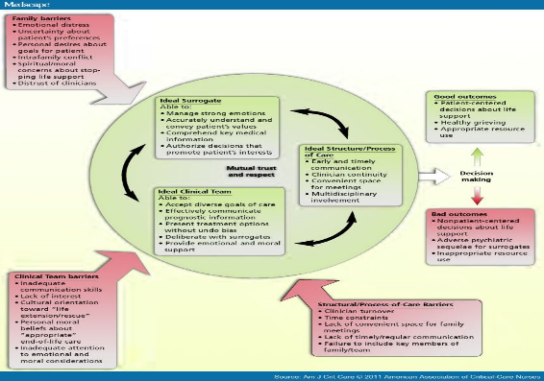
Vier paradigmas / patronen
Reflectie
Empirie
UNORDER
ORDER
Emergentie
Referentie

Slide 60
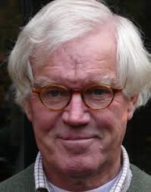
Discussie Dutch Academy for Quality
Initiator:
Vinkenburg, H. (2010),
Naar een derde school
in de kwaliteitskunde,
Synaps 31, pp 3-5
Dr. Huub Vinkenburg

Slide 61
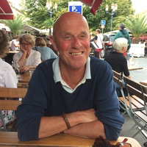
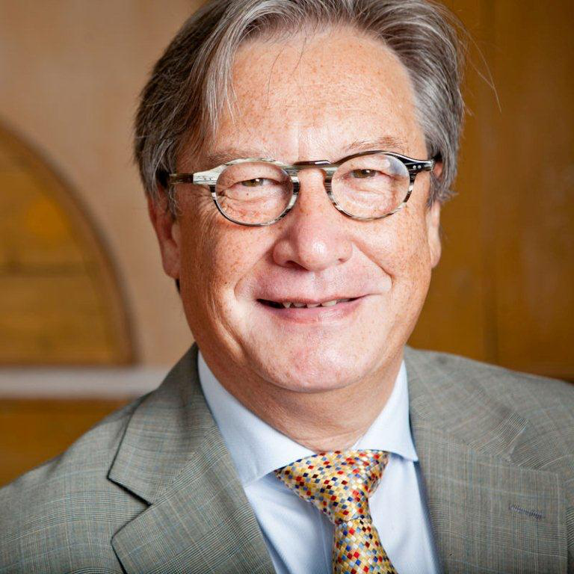
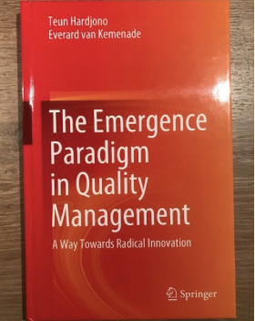
Discussie Dutch Academy for Quality
Van Kemenade E.A. & Hardjono T.W. (2018) "Twenty-first century Total Quality Management: the Emergence Paradigm", The TQM Journal, https://doi.org/10.1108/TQM-04-2018-0045
Hardjono, T.W. & Van Kemenade E.A. (2020), The emergence paradigm. A way towards radical innovation. Cham: Springer
Dr. Everard van Kemenade
Prof. dr. ing. Teun Hardjono

Slide 62
Vier vensters
Quality:
Decision:
Motto:
Metaphor:
Logic (Freidson)
Science:
Risk:
Leadershipstyle:
Tools:
Reflective
Empirical
Quality:
Decision:
Motto:
Metaphor:
Logic (Freidson):
Science:
Risk:
Leadershipstyle:
Tools:
Emergence
Reference
Notes:
Kleuren
blauw
oranje
groen
teal
Beck & Owan Spiral Dynamics

Slide 63
De vier vensters
Aspect | Empirie | Referentie | Reflectie | Emergentie
Quality = | Conformance to requirements | Fitness for use | An event | Dynamic
Decision based on | Rules, standards | Models, guidelines | Professional principles | Shared values, interaction between actors
Values | Accountability | Success | Professionalism | Flexibility, agility
Metaphor | Army | Google Home | The Thinker (Rodin) | An improvising jazz combo
Logic (Freidson), who is in control | Manager | Customer | Professional | (Network)
Science | Statistics | Management science, systems theory | Philosophy | Complexity Theory
Risk | Bureaucracy | Pampering the customer | Arrogance | Chaos
Leadership | Directive | Coaching | Delegative | Participative, shared

Slide 64
Vraag
Waar in de opleiding herken je een of meer van de vensters?
empirie van het meten
referentie van de modellen
reflectie van de professionals
emergentie uit co-creatie

Slide 65
Vragenlijst
Individueel invullen
Scoren
Reactie?

Slide 66
Organisatie
The R2E2 Dialogue© for Total Quality Management
St Maarten Medical Centre
March 2019

Slide 67
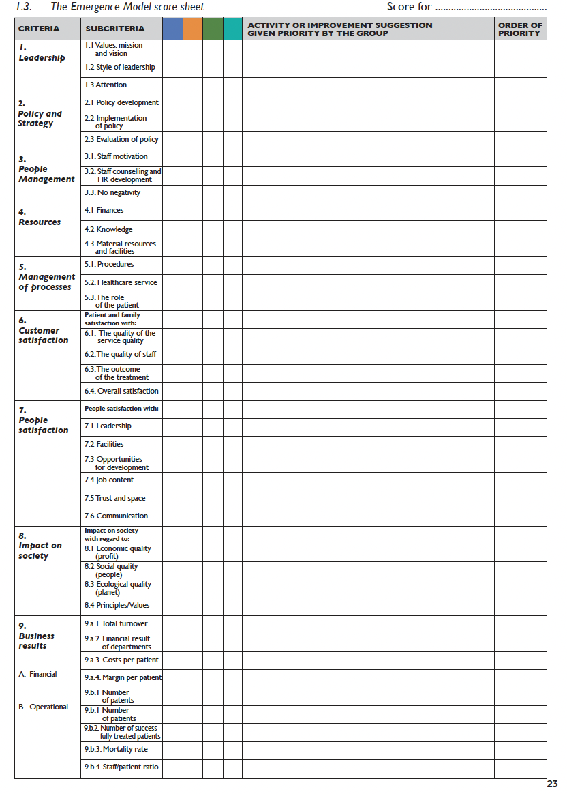

Slide 69
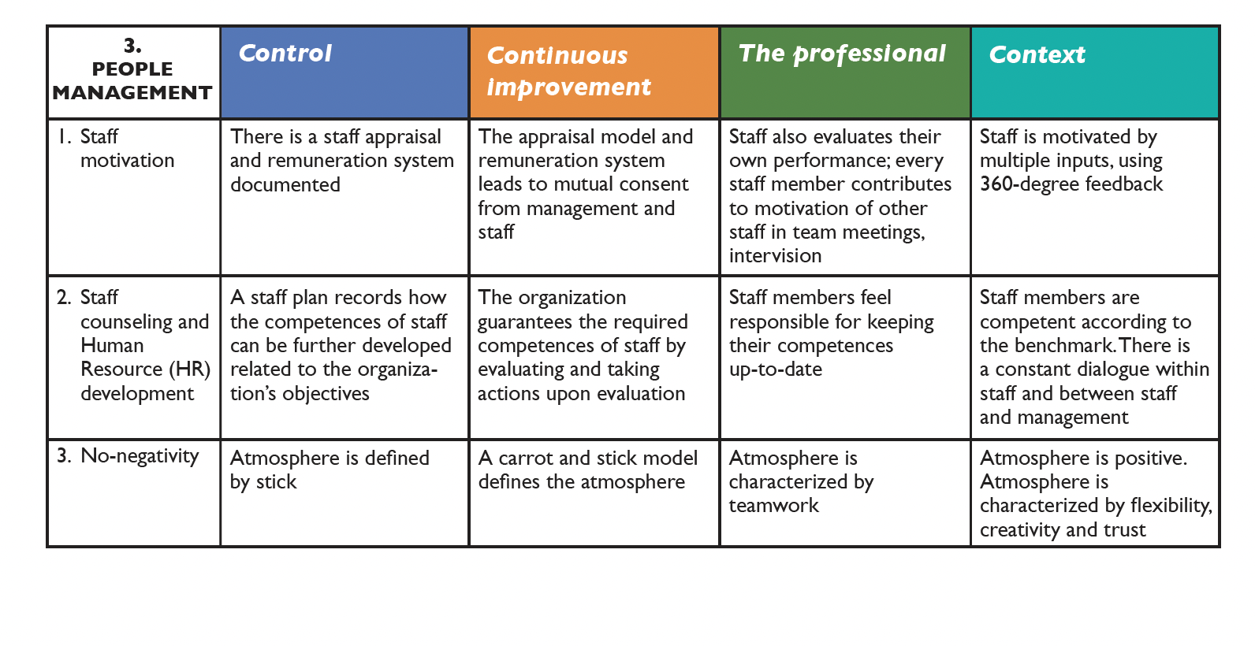

Slide 70
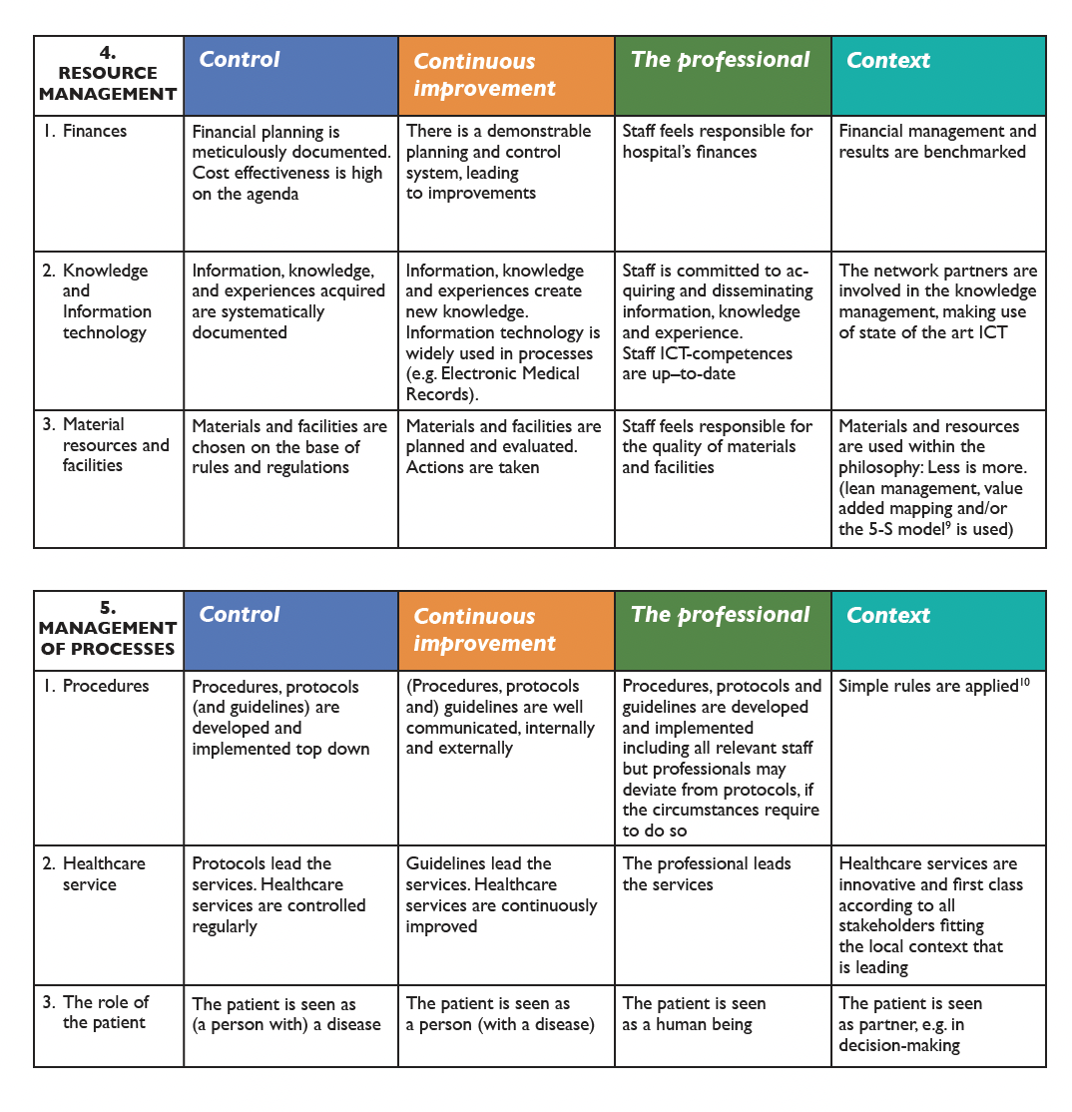

Slide 71
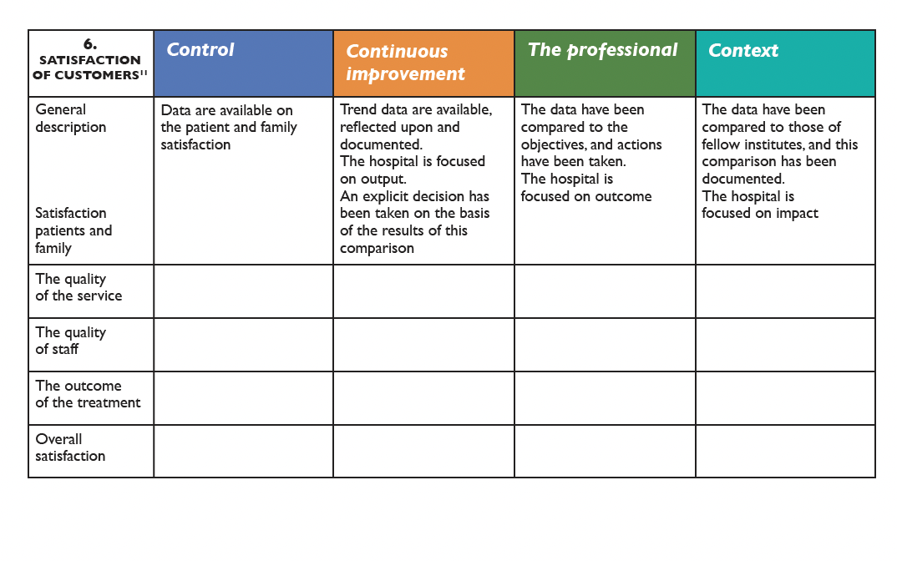

Slide 72
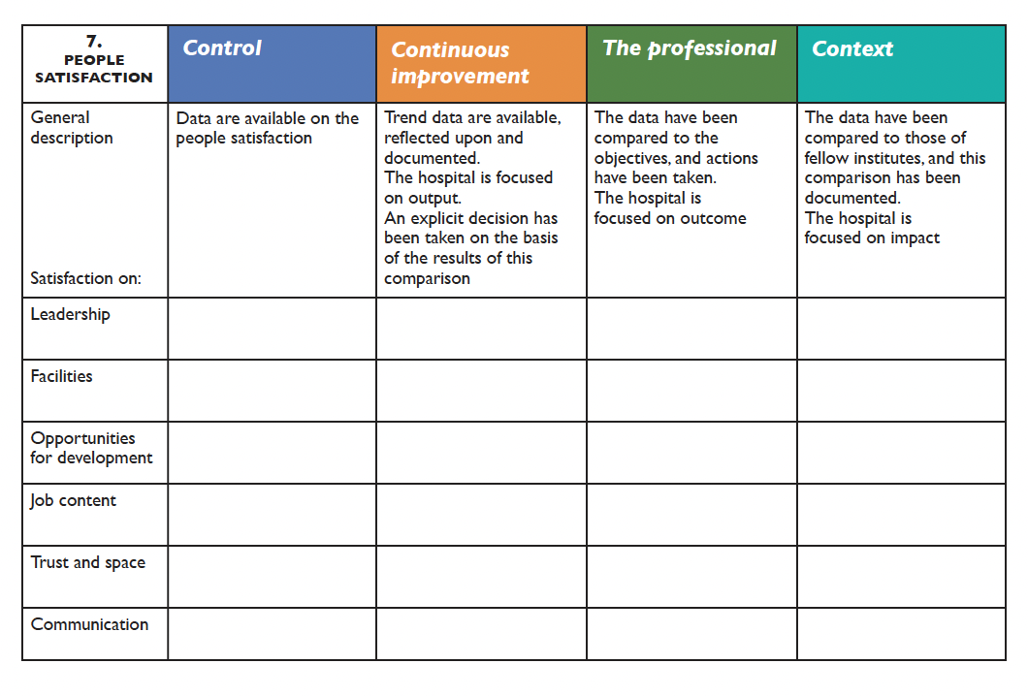

Slide 73
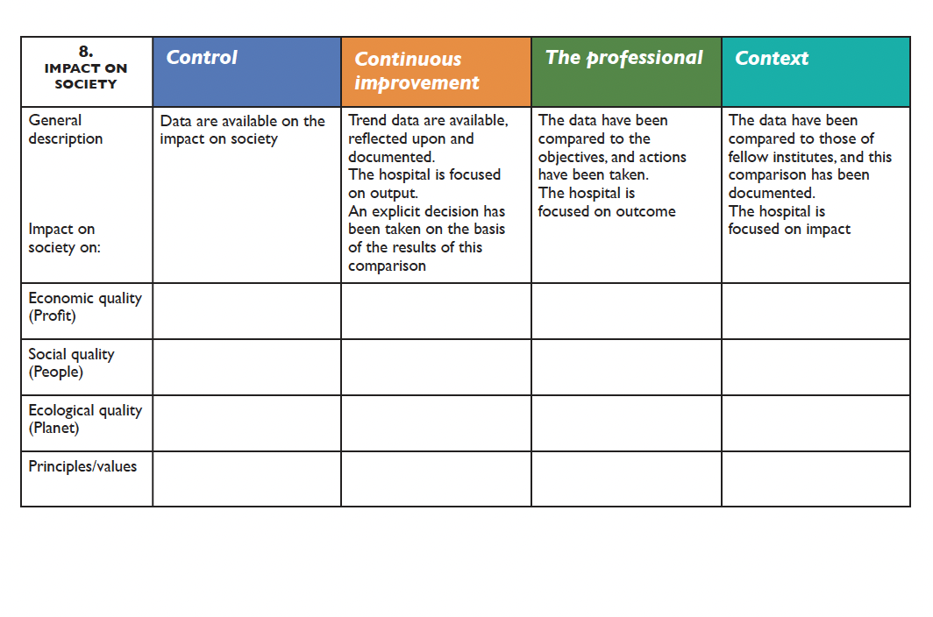

Slide 74
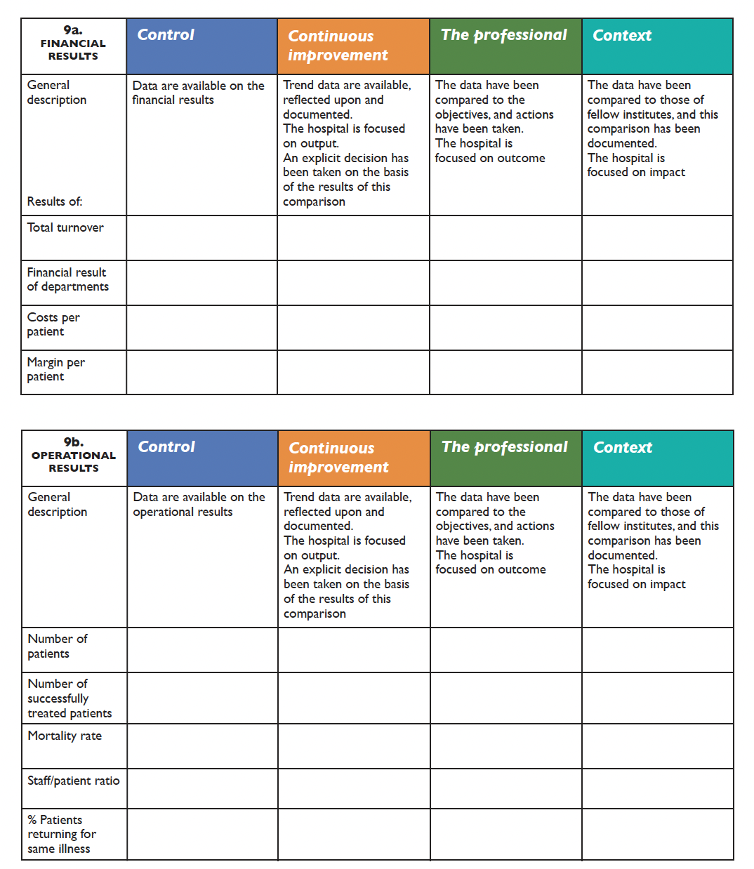

Slide 75
Verder onderzoek
Van Kemenade & Van der Vlegel-Brouwer, Van der Vlegel (2019)
Onderzoek naar de vier paradigma’s in het
International Journal for Integrated Care
2014-2019: 255 artikelen

Slide 76
Results

Slide 77
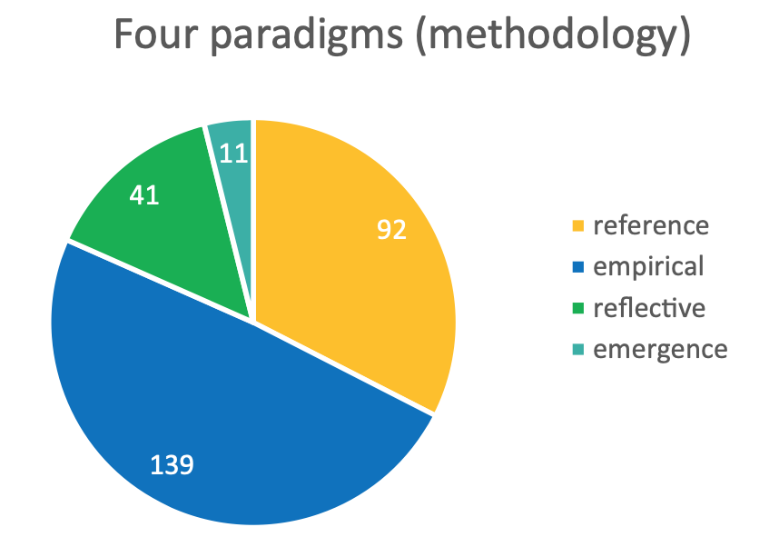
Verder onderzoek
Van Kemenade (2021)
Onderzoek naar de vier paradigma’s in het Total Quality Management Journal,
2016-2021: 283 artikelen

Slide 78
Verder onderzoek
Leiderschap voor emergentie:
Medusa

Slide 79
Trio’s
Wat kun je met de paradigma’s in jouw situatie?

Slide 80
Vier redenen voor een aparte bijeenkomst over kwaliteit in dynamische en complexe omgevingen (duo’s)
We verschillen van mening over wat kwaliteit is.
De wereld is complex, onzeker,.. Kwaliteit is onder dergelijke omstandigheden moeilijk te beheersen. Traditionele manieren van kwaliteitszorg werken niet meer (optimaal).
Veel kwaliteit is niet georganiseerd via de formele organisatiekanalen maar ontstaat (emergeert) door zelforganisatie.
We kunnen de huidige problemen alleen maar oplossen door middel van co-creatie / co-design.

Slide 81
Agenda
9.30 start met welkom en programma van de dag
korte kennismaking: naam, functie, passie
10.15 huiswerk, materialen
10.30 1. Kwaliteit, ja maar…
11.00 2. Complexiteit
13.00 3. Verschillen : Vier mentale modellen / vensters

Slide 82
Vier redenen voor een aparte bijeenkomst over kwaliteit in dynamische en complexe omgevingen (duo’s)
We verschillen van mening over wat kwaliteit is.
De wereld is complex, onzeker,.. Kwaliteit is onder dergelijke omstandigheden moeilijk te beheersen. Traditionele manieren van kwaliteitszorg werken niet meer (optimaal).
Veel kwaliteit is niet georganiseerd via de formele organisatiekanalen maar ontstaat (emergeert) door zelforganisatie.
We kunnen de huidige problemen alleen maar oplossen door middel van co-creatie / co-design.

Slide 83
Agenda
9.30 start met welkom en programma van de dag
korte kennismaking: naam, functie, passie
10.15 huiswerk, materialen
10.30 1. Kwaliteit, ja maar…
11.00 2. Complexiteit
13.00 3. Verschillen : Vier mentale modellen / vensters
14.00 4. Emergentie en zelforganisatie

Slide 84
4. Emergentie en zelforganisatie

Slide 85
Emergentie
the whole is different than the sum of its parts;
but irreducible to the separate parts;
interaction/synergy between internal and external elements (co-creation);
that occur at the same time (synchronicity);
unpredictable;
unexpected;
unplanned;
leading to new coherent pattern (novelty / radical innovation).

Slide 86
Definitie Emergentie
Emergentie in organisaties treedt op, wanneer er een ‘geheel ontstaat dat meer is dan de som der delen’. Anders gezegd, wanneer uit een netwerk van interacterende interne (entiteiten, onderdelen, agents, individuen, groepen) en externe elementen (de context, omgeving) in de loop der tijd iets nieuws ontstaat (novelty). Iets nieuws wil zeggen, dat de emergente kwaliteit of het emergente gedrag/patroon een kwaliteit van de organisatie of de nieuwe groep is die geheel niet of niet in die mate of met die kwaliteit, aanwezig is bij een van de afzonderlijke elementen of bij de som daarvan. Het is ook niet herleidbaar tot de elementen waaruit het is ontstaan. De emergente verschijnselen zijn tegelijkertijd aanwezig met de verschijnselen op lager niveau van waaruit zij zijn ontstaan (synchroon). Het nieuwe patroon is coherent, moeilijk te voorspellen, niet als zodanig verwacht en komt ongepland tot stand.

Slide 87
Het “vlinder-effect” (Lorenz, 1993) escalerende effecten in dynamische systemen
December 2010, zelfverbranding van Mohammed Bouazizi in Tunesië uit protest tegen zijn behandeling door politie en overheid…… Aanleiding voor de “Jasmijnrevolutie” tegen de hoge werkeloosheid, voedselprijzen, censuur en politiek van de president…. Het succes was aanleiding voor de “Beweging van de 25e januari” in Egypte…… Toen ontstond ook onrust in Bahrein, Iran, Syrië, Libië……En nu: wat heeft IS en terreurdreiging hier nog mee te maken? Afghanistan? En de social media? Wat doet de VS?
Andere voorbeelden:
Vliegtuigen in de twin-towers en de “war on terror”
Beurshandel
Mijn wijze van leven en de klimaatsverandering

Slide 88
Wanneer emergentie paradigma?

Slide 89
Vier redenen voor een aparte bijeenkomst over kwaliteit in dynamische en complexe omgevingen (duo’s)
We verschillen van mening over wat kwaliteit is.
De wereld is complex, onzeker,.. Kwaliteit is onder dergelijke omstandigheden moeilijk te beheersen. Traditionele manieren van kwaliteitszorg werken niet meer (optimaal).
Veel kwaliteit is niet georganiseerd via de formele organisatiekanalen maar ontstaat (emergeert) door zelforganisatie.
We kunnen de huidige problemen alleen maar oplossen door middel van co-creatie / co-design.

Slide 90
Agenda
9.30 start met welkom en programma van de dag
korte kennismaking: naam, functie, passie
10.15 huiswerk, materialen
10.30 1. Kwaliteit, ja maar…
11.00 2. Verschillen : Vier mentale modellen / vensters
13.00 3. Complexiteit
14.00 4. Emergentie en zelforganisatie
15.00 5. Co-creatie

Slide 91
5. (Noodzaak tot) samenwerking / co-creatie

Slide 92
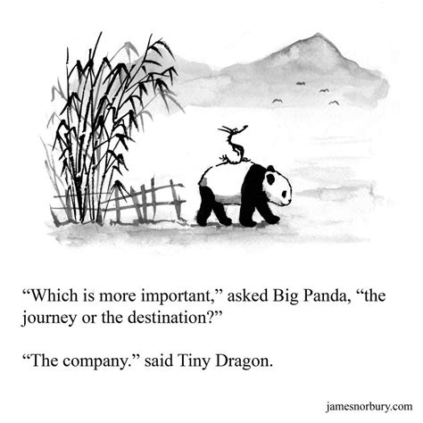
5. (Noodzaak tot) samenwerking / co-creatie
Participatieladder (Arnstein, 1969)
Organiseren | Participatieladder Arnstein (1969) | Uit: Norbury, J. (2021) Big Panda and Tiny Dragon, in eigen beheer
(Dwang) | Manipulation
Coördinatie | Therapy
Consultancy van experts | Informing
Coöperatie | Consultation of citizens
Co-creatie | Placation
 | Partnership
 | Delegated power
 | Citizen control
Notes:
Placation consessies doen

Slide 93
Actieonderzoek

Slide 94
Actieonderzoek
Wilma van der Vlegel
https://ijic.org/articles/10.5334/ijic.7560
van der Vlegel-Brouwer, W., Eelderink, M. and Bussemaker, J., 2023. Participatory Action Research as a Driver for Health Promotion and Prevention: A Co-creation Process Between Professionals and Citizens in a Deprived Neighbourhood in the Hague. International Journal of Integrated Care, 23(4), p.13.DOI: https://doi.org/10.5334/ijic.7560

Slide 95
Aim
the ‘Healthy and Happy The Hague’ network in the Netherlands wanted to gain insight in how prevention and health promotion could become successful in one deprived neighbourhood, Moerwijk.

Slide 96
Results
Thematic analysis yielded seven themes: Healthy Eating and Exercise, Healthy Money, Healthy Mind, Healthy Relationships, Growing up healthy, Healthy Environment and Healthy Collaboration. During sessions around combination of themes, eight initiatives were co-created by citizens and professionals together, improving the feeling of ownership and interconnectedness.

Slide 97
Onderstroom en bovenstroom
McClelland D C., (1973) “Testing for competence rather than for intelligence”, American Psychologist,
28,: 12-21,.

Slide 98
Thermometer
Elephant dictionary
Things dont ever change here.
We do not need to change, everything is ok!
We tried this before…

Slide 99
Voorbeeld
Providing quality is too costly.
Bein quality centered is too time consuming. Staff is streched thin as it is.
More quality is ‘nice’ but not important.
Quality is only the job of those in direct contact with customers.
To provide quality, we will have to increase our staffing ratio.
Quality can only be truly effective in a small institute.
We may think quality is effective, but there is no evidence to prove it.
Many quality practices compromise safety, and therefore should not be implemented.
The first step to quaity is renovation or construction.
We have already received a number of quality awards, so we must be good.
Our customers are not complaining, so we must be a high quality organisation.
Notes:
EVERARD TAKES OVER

Slide 100
Five elements in change
Sense of urgency / catalyst
Letting go
Do not know
Co-create
New beginning

Slide 102
1. Sense of urgency
Repeat, repeat, repeat
Do not give up
Change your own behaviour
Inspire
Recognise supporters
Your urgency???

Slide 104
2. Letting go
Every change has a price.
Knowing what the price is, makes change easier.
Do not ignore what gets lost.
Recognise supporters
What about your losses?

Slide 106
3. Do not know
Which behaviour that we do not want reoccurs?
What does that solve?
What will happen, if it stops?
Who will suffer most?
To whom are people loyal in doing so?

Slide 108
4. Co-create
Experiment
Within simple rules
We learn from mistakes
Recognise support
Know your own creation history

Slide 110
5. New Beginning
Be the example
Reward
Cherish successes
Recognise support
What is your contribution?

Slide 111
Planned change?
Volgens onderzoek onder leiding van Henk Volberda, hoogleraar strategie en innovatie aan de Universiteit van Amsterdam, blijkt dat 75 procent van innovatiesucces wordt bepaald door niet-technologische factoren, dus slechts 25 procent van het succes komt door technologie. Die 75% van het succes wordt bepaald door vormen van sociale innovatie zoals zelforganisatie, dienend leiderschap, slimmer werken en co-creatie.

Slide 112
Agenda
9.30 start met welkom en programma van de dag
korte kennismaking: naam, functie
10.00 huiswerk, materialen
10.15 1. Kwaliteit, ja maar….
11.00 2. Complexiteit
13.00 3. Vier mentale modellen / vensters
14.00 4. Emergentie en zelforganisatie
15.00 5. Co-creatie
15.30 6. Leiderschap in complexiteit

Slide 113
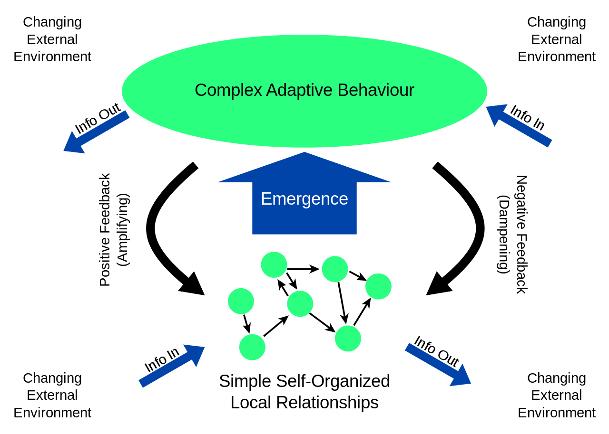
Leiderschap in complexiteit
Emergentie vraagt:
Nieuw leiderschap vraagt:
MEDUSA - tools

Slide 114
Zwermintelligentie
De wetmatigheden achter zwermintelligentie: - Wie het weet mag het zeggen. Leiderschap is geen functie maar een rol. Afhankelijk van de situatie wordt de leidersrol opgepakt door de meest competente(n) in de groep. - Twee weten meer dan één. Alle beslissingen zijn groepsbeslissingen. Benut diversiteit. - Hou het simpel. Complexe omstandigheden vragen om eenvoudige oplossingen. - Duidelijke waarden en normen. Duidelijke waarden en (een klein aantal) normen zijn in complexiteit het beste navigatie-instrument. - Individuele vrijheid. Er moet vrije interactie zijn tussen groepsgenoten, er moet vrijheid van keuze en vrijheid van handelen (afwezigheid van dwang) zijn. - Toegankelijke informatie. Informatie moet voor iedereen toegankelijk zijn. - Gezamenlijke ambitie, gezamenlijk belang. Waar is deze groep voor? Wat is de reden van samenzijn? Wat levert het voor wie op? - Eigen verantwoordelijkheid. De consequenties van gemaakte keuzes zijn voor jezelf.

Slide 115
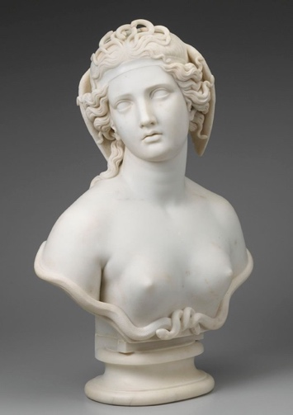
Medusa
Rape
“Gods”
Victim blaming
Snakes and eyes

Slide 116
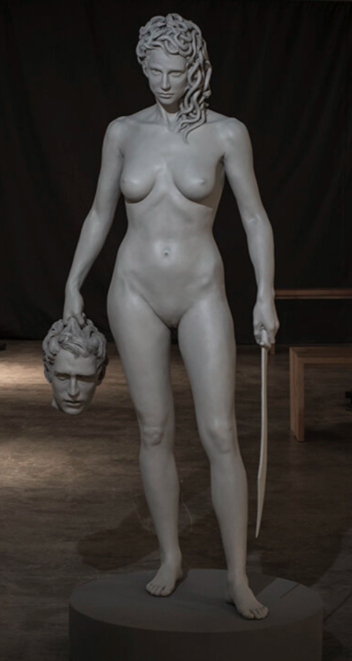
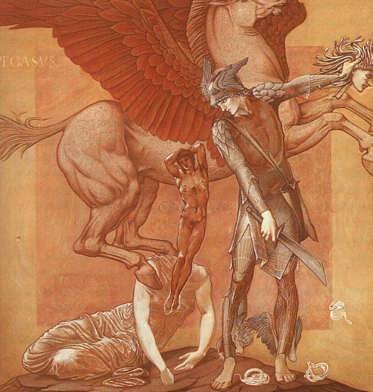
The Birth of Pegasus and Chrysoar
“How can a triumph be possible if
you are defeating a victim?” Garbati

Slide 117
4.3. MEDUSA: Benadering van wilde problemen
De zes moeders van innovatie
Mogelijk maken (enable)
Zelforganisatie / simpele regels
Eenheid smeden (motivate)
Creëren van gedeelde verlangen / noden
Denken aan de toekomst (dream)
Scenario denken/ Appreciative Inquiry
Uitwisselen (interact)
Stakeholderanalyse / Interactie
Snuiven van de context (context sensitivity)
Rich pictures
Aanpassen (adapt)
Improvisatie

Slide 118
Boeken (Teams map)
Van Kemenade,E.A. (2022). Emergent innoveren volgens Medusa, deel 1, Theorie. Over tien reuzen en vier vensters, uitgave in eigen beheer*
Van Kemenade,E.A. (2022). Emergent innoveren volgens Medusa, deel 2, Sills lab. Over vier vensters en zes moeders, uitgave in eigen beheer*

Slide 119
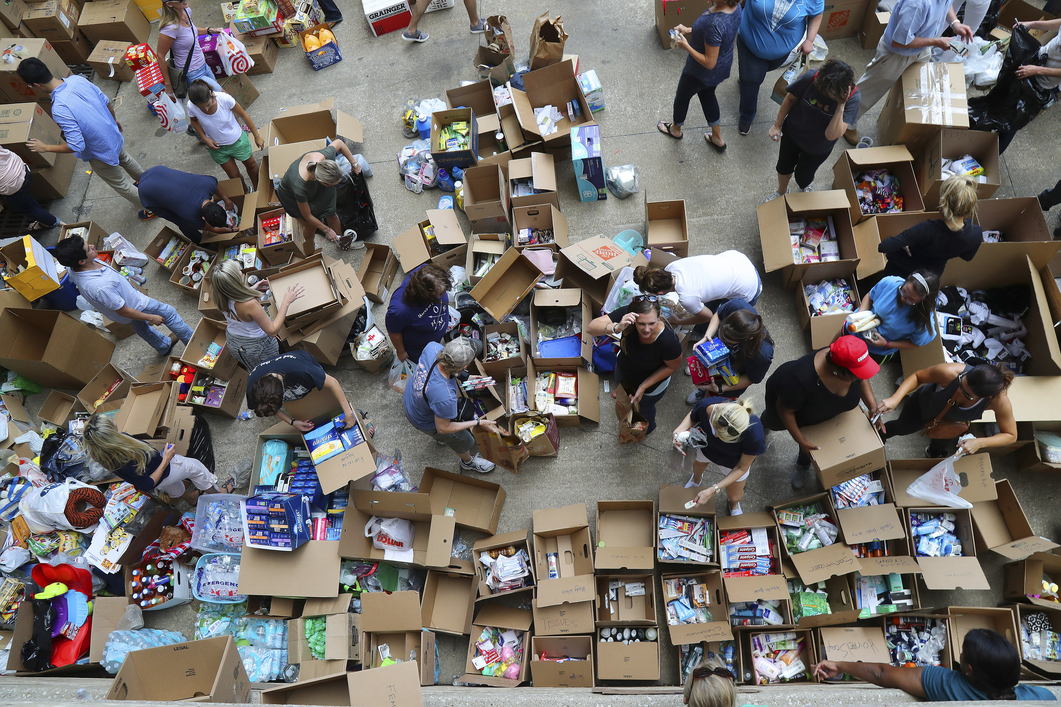
Mogelijk maken: 1.1. Zelforganisatie
Vbd Hurricane Catarina
“[A]fter Katrina, government assistance alone was never sufficient for recovery; therefore citizens and communities had an incentive to cooperate and provide each other with assistance; therefore citizens and communities were motivated to work together to recover.”
Weil F (2011) Rise of community organizations, citizen engagement, and new institutions, in Resilience and opportunity: lessons from the US Gulf Coast after Katrina and Rita, Liu A, Anglin R, Mizelle R, and Plyer A (Editors) (Washington DC: Brookings Institution Press)
Vbd Atlassian
Daniel Pink (5.22-6.44 min)
https://www.youtube.com/watch?v=u6XAPnuFjJc

Slide 120
2. Eenheid smeden

Slide 121
3. Dream: Scenario denken
Het oorspronkelijke scenario-denken is ontwikkeld door Peter Schwarz (1996). Het is een vorm van toekomstonderzoek. Meestal omvat het scenario-denken eerst een omschrijving van de huidige situatie, een of liever meer beelden van de toekomstige situatie, zijnde de scenario’s, en een mogelijke weg van de huidige situatie naar de toekomstige situatie.
Het doel van scenario denken is niet de toekomst te voorspellen, het gaat erom: 'to imagine conceivable futures'. (Brian Eno, 1999).
Het gaat om co-creatie met alle belanghebbenden.

Slide 122
Vier scenario’s voor Iran
Meer structuur
Rode garde
grijpt in
Democratie
Minder succes
verzet
Meer succes
verzet
Huidige regering
blijft aan de
macht
Ontwrichting huidige
regering
Minder structuur

Slide 123
4. Uitwisselen: Creeer interactie
Moedig diversiteit van personeel aan; probeer betekenisvolle verschillen in de externe omgeving te begrijpen (belangrijke verschillen).
Open Space Technology
World Cafe

Slide 124
5. Snuif de context op: Rich pictures
A cartoon-like representation that identifies all the stakeholders, their concerns, and some of the structure underlying the work context (Monk & Howard, 1998, p.22). Een rich picture beschrijft de belangrijkste stakeholders, hun relaties en hun zorgen.

Slide 125
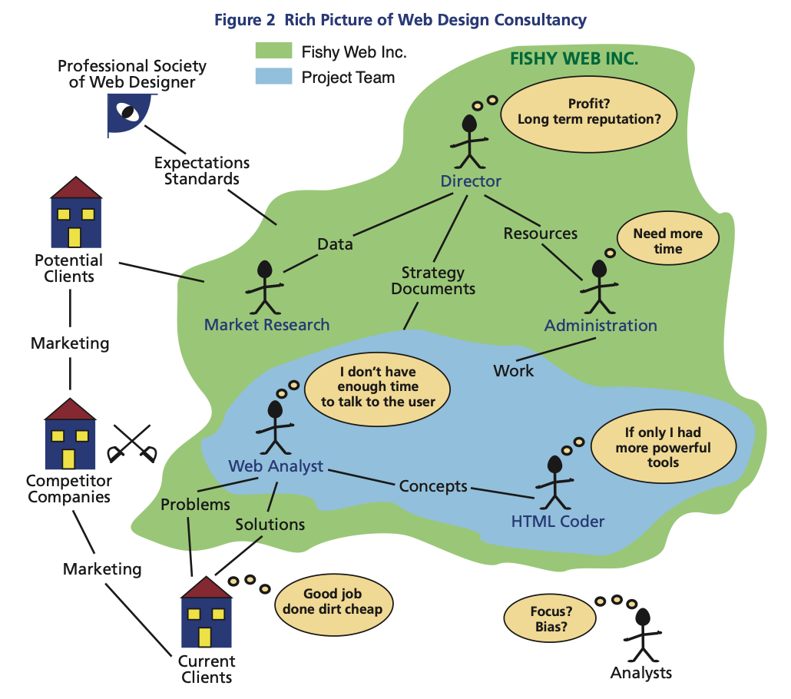
Oefening

Slide 126
6. Aanpassen : Improvisatie
Approximate:
https://www.youtube.com/watch?v=89LPVXrm_Ic

Slide 127
Stappen
They play the same one every night… spotless….
You need to have ‘the basic mechanical knowledge and imagination’.
You need ‘spontaneity’.
You take the chance to go out there and make a mistake….
You depend on each other (on how intuitive the rhythm section is that is backing you up).

Slide 128
Fouten bestaan niet, wel inzichten. Misschien niet met de uitkomst waar je op gehoopt had. Maar beter eerder dit inzicht, dan wanneer je helemaal klaar bent met het project.
Denk in kleine brokken. Als je een grote hypothese hebt, kijk of je die zo klein mogelijk kan maken. Dan kan je namelijk makkelijker experimenteren.
Doe niet heel veel experimenten tegelijkertijd. Dan kan je namelijk niet zien wat het gevolg is van een experiment. Dus zorg dat het experiment afgebakend is.
Bepaal hoe lang een experiment duurt. En hierbij geldt ook: niet te lang. Maar probeer wel opnieuw.
Evalueer je experiment. En dit doe je door naar alle aspecten te kijken. Onderbuik gevoel, maar ook cijfers. Bepaal daarom van te voren wat een goede uitkomst is. En hoe je dat kan meten/weten.

Slide 129
Zappa
Trouble every day:
https://www.youtube.com/watch?v=GL551K4CeJw
Stinkfoot: https://www.youtube.com/watch?v=HrmtAQvmfN8
Approximate: https://www.youtube.com/watch?v=89LPVXrm_Ic
Bolero: https://www.youtube.com/watch?v=Y2hiDYE5Qdw
Strictly gentile: https://www.youtube.com/watch?v=9L5AJwnp6f0

Slide 130
Terug
Vier paradigma’s
Filosoferen over wat is kwaliteit
Invullen vragenlijst over vier paradigma’s
Bespreken model epistemic fluency
Wilde en tamme problemen: systeem denken
Emergentie, Onderstroom
Co-creatie
Leiderschap van complexiteit

Slide 131
Bijlage 1: System archetypes

Slide 132
Systeem denken helpt
Systeem analyse is de eerste stap bij systeeminnovatie;
We zoeken naar patronen in het systeem van de problemen;
We willen ‘double loop learning’ (Senge);
Het gaat om het onderkennen van de (steeds terugkerende) verhalen in organisaties.

Slide 133
Simpele voorbeelden

Slide 134
Ad hoc reageren voorkomt aandacht voor structurele oplossingen
Tevreden klanten
Ad hoc oplossingen
Problemen in het bedrijf
Minder noodzaak om naar een structurele oplossing te zoeken
Opbouw reparatiecultuur

Slide 135
Opdracht in tweetal: Teken
een voorbeeld van een ad hoc oplossing uit jullie praktijk die voorkomt dat er een structurele oplossing komt

Slide 136
Kim & Anderson (1998)
Acht archetypen
1. Icarus paradox (succes-leidt-tot-falen);
2. Afschuiven;
3. Beperkingen aan succes;
4. Verschuivende doelen;
5. Groei en onderinvestering;
6. Succes-leidt-tot-aandacht;
7. Escalatie
8. Individueel gewin

Slide 137
1. Succes-leidt-tot-falen

Slide 138
Under performing staff
Increasing control
Decreasing internal motivation

Slide 139
2. Afschuiven

Slide 140
3. Beperkingen aan succes

Slide 141
Frankrijk raakt achterop door kwaliteit
Frankrijk kijkt enigszins ongerust naar de snelle groei van nieuwe wijnlanden als Nieuw Zeeland, de Verenigde Staten, Australië, Zuid Afrika en Chili. Het probleem heeft te maken met de overtuiging van de Fransen dat elke streek die wijn produceert haar eigen onderscheidend karakter heeft die ten koste van alles beschermd moet worden. De stringente wetten die hieruit voortvloeien (appellation contrôlée) reguleren vrijwel elk aspect van het maken van wijn. Dat zorgt voor kwaliteitsgarantie, maar het maakt het ook moeilijk om de wijn aan te passen aan voorkeuren van klanten en aan nieuwe technologie
appellation contrôlée
Gering aanpassingsvermogen
kwaliteitsgarantie
Marktaandeel
Wordt kleiner

Slide 142
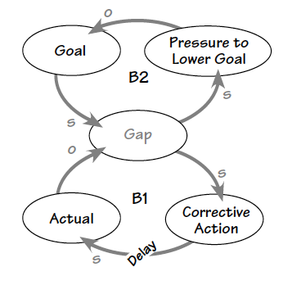
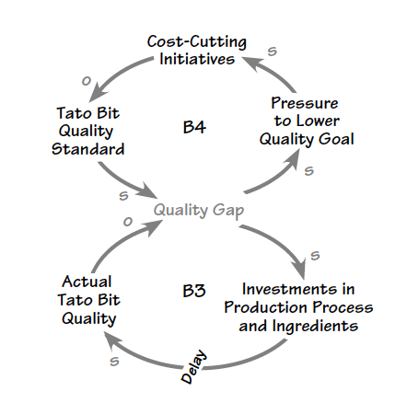
4. Verschuivende doelen

Slide 144
Verschuivende doelen
Doelen die gesteld zijn
Resultaten blijken onder de maat
Normen voor het halen van doelen worden naar beneden bijgesteld
Patroon: doelen worden naar beneden bijgesteld
Notes:
Vbd allochtone studenten op sociale academie

Slide 145
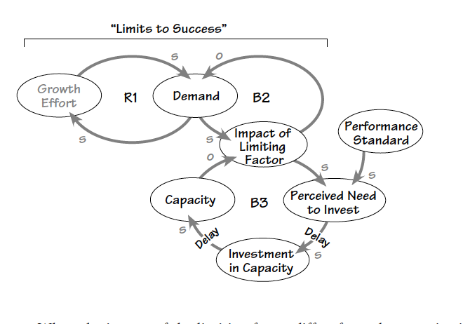
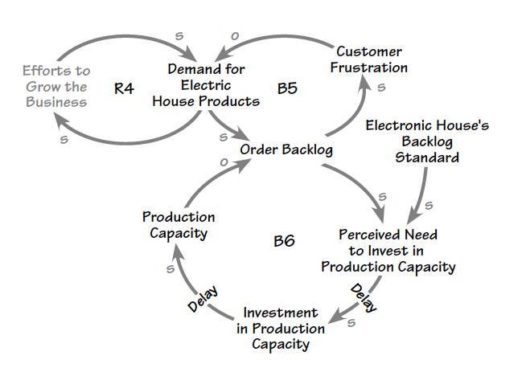
5. Groei en onderinvestering

Slide 146
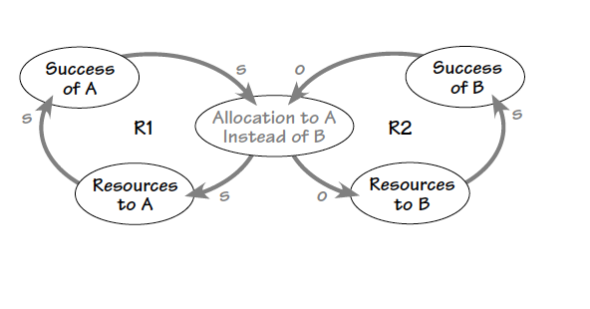
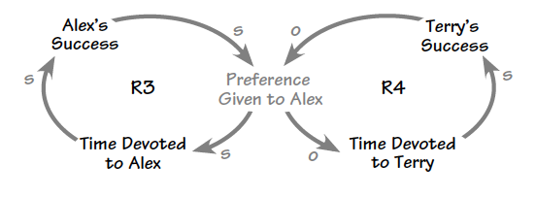
6. Succes-leidt-tot-aandacht

Slide 147
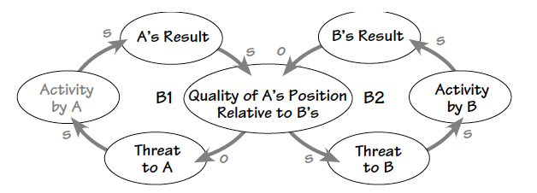
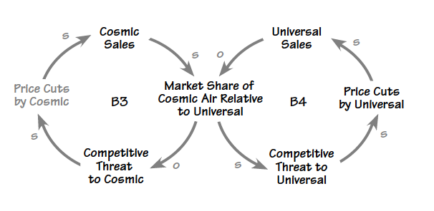
7. Escalatie

Slide 148
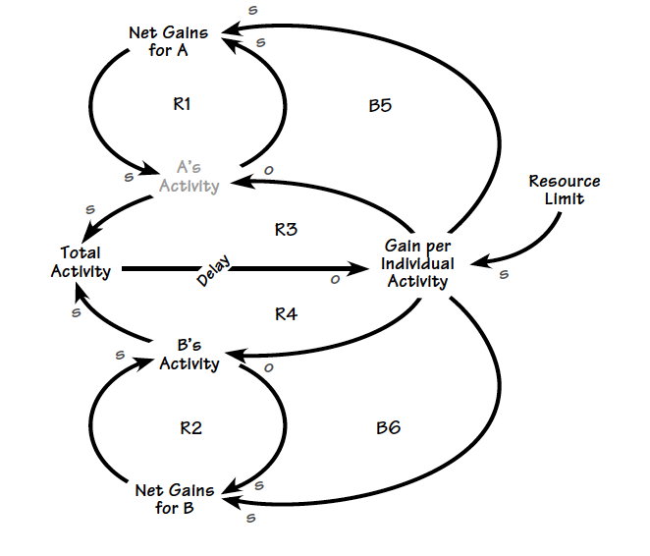
8. Individueel gewin
Notes:
Afd 1 en afd 2.

Slide 149
Oefening in tweetallen
Herken je een archetype in jouw organisatie?
Teken het gedrag in een systeemtekening.
Als je de tekening gemaakt hebt, check deze nog eens met de werkelijkheid van je verhaal.
Als je naar het diagram kijkt, zie je dat het archetype inderdaad terug?
Welke andere archetypes zijn misschien van toepassing?
Welke andere archetypes gaan wellicht in de toekomst nog spelen?

Slide 150
Voorbeeld: overvolle steden

Slide 151
COVID-19 crisis
Growth of population, global travel and urban penetration into wild habitats
Growing risk of local virus outbreaks (HIV, SARS, Ebola, MERS, Zika) becoming pandemic disasters
Covid-19 virus outbreak in Wuhan
Epidemic spread across the world
A variety of quick fixes without systems solutions
Reactive, defensive and copycat measures everywhere: lock down, social distancing, hand hygiene, face mask, testing and tracing
All kinds of problems for people, companies, governments, etc.
Global crises: economic, cultural, social, psychological

Slide 152
Literatuur
Crosby, P. B. (1979). Quality is free. New York, McGraw-Hill.
Juran, J.M. (1992). Juran over Kwaliteitsmanagement: plannen, besturen, verbeteren. Kluwer. ISBN 9020126873.

